Slide 1


JSon và AngularJS

Slide 2
Mục tiêu bài học
Biết được cấu trúc dữ liệu JSon
Khai báo và khai thác sử dụng được Json
Biết được nền tảng AngularJS
Nắm được các kiến trúc thành phần bên trong AngularJS
Sử dụng được các chức năng trong AngularJS

Slide 3
Nội dung môn học
Giới thiệu JSon
Giới thiệu AngularJS

Slide 4
1. Giới thiệu JSon
Khái niệm JSon
Json Object
Json Array

Slide 5
Khái niệm JSon
JSON (JavaScript Object Notation) được định nghĩa dữ theo ngôn ngữ JavaScript, tiêu chuẩn ECMA-262 năm 1999, cấu trúc là một định dạng văn bản đơn giản với các trường dữ liệu được lồng vào nhau. JSON được sử dụng để trao đổi dữ liệu giữa các thành phần của một hệ thống tương thích với hầu hết các ngôn ngữ C, C++, C#, Java, JavaScript, Perl, Python…

Slide 6
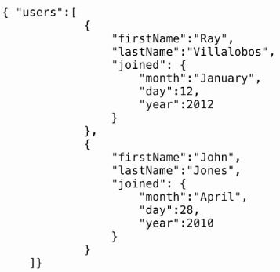
Khái niệm JSon
JSON được xây dựng dựa trên hai cấu trúc chính:
Tập hợp cặp giá trị name/value, trong nhiều ngôn ngữ khác nhau cặp giá trị này có thể là object, record, struct, dictionary, hash table, keyed list…
Tập hợp danh sách các giá trị, có thể là array, vector, list hay sequence.

Slide 7
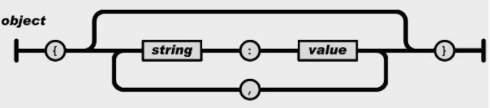
JSonObject
Một đối tượng Object chứa các cặp giá trị string/value không cần thứ tự, được bao trong cặp “{}”, các giá trị bên trong được định dạng “string:value” và chia cách nhau bởi dấu “,”. Value ở đây có thể là chuỗi, số, true- false, null…Có thể xem mô tả cùng ví dụ sau:

Slide 8
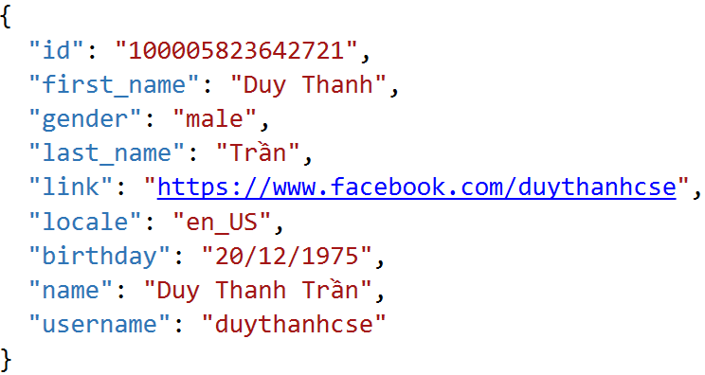
JSonObject

Slide 9
JSonObject
<head>
<meta charset="utf-8" />
<title></title>
<script>
var user = {
"id": "100005823642721",
"first_name": "Duy Thanh",
"gender": "male",
"last_name": "Trần",
"link": "https://www.facebook.com/duythanhcse",
"locale": "en_US",
"birthday": "20/12/1961",
"name": "Duy Thanh Trần",
"username": "duythanhcse"
}
</script>
</head>

Slide 10
JSonObject
<body>
<p id="info"></p>
<script>
var p = document.getElementById("info")
p.innerHTML = user.id + "<br/>" + user.first_name
</script>
</body>
</html>

Slide 11
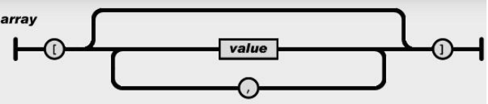
JSonArray
Một đối tượng mảng có bao gồm nhiều phần tử con có thứ tự. Các phần từ con được bao trong cặp “[]” và chia cách nhau bởi dấu “,”. Mỗi phần tử con có thể là một giá trị đơn lẻ như: số, chuỗi, true-false, null hoặc một object khác, thậm chí có thể là một mảng.

Slide 12
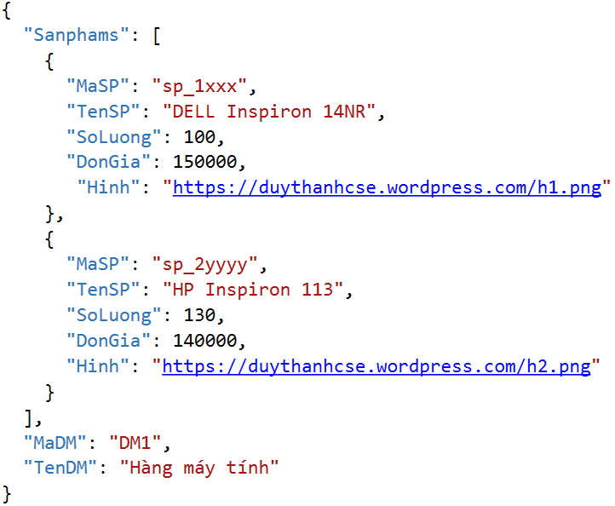
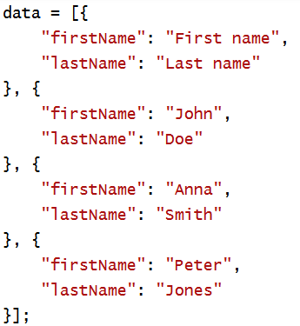
JSonArray

Slide 13
JSonArray
<head>
<script>
var dmMayTinh={
"Sanphams": [
{
"MaSP": "sp_1xxx",
"TenSP": "DELL Inspiron 14NR",
"SoLuong": 100,
"DonGia": 150000
},
{
"MaSP": "sp_2yyyy",
"TenSP": "HP Inspiron 113",
"SoLuong": 130,
"DonGia": 140000
}
],
"MaDM": "DM1",
"TenDM": "Hàng máy tính"
}

Slide 14
JSonArray
function xuLyHienThi()
{
var str = "Mã Danh Mục:" + dmMayTinh.MaDM + "<br/>"
str += "Tên Danh Mục:" + dmMayTinh.TenDM + "<br/>"
var table = "<table border='1'>"
var header = "<tr><td>Mã</td><td>Tên</td><td>Số lượng</td><td>Đơn giá</td></tr>"
table += header
for (var i = 0; i < dmMayTinh.Sanphams.length; i++)
{
var sp = dmMayTinh.Sanphams[i]
var tr = "<tr><td>" + sp.MaSP + "</td><td>" + sp.TenSP + "</td><td>" + sp.SoLuong + "</td><td>" + sp.DonGia + "</td></tr>"
table += tr
}
table += "</table>"
var div = document.getElementById("infor")
div.innerHTML = table
}
</script>

Slide 15
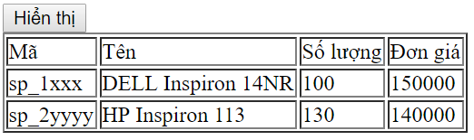
JSonArray
</head>
<body>
<input type="button" value="Hiển thị" onclick="xuLyHienThi()" />
<div id="infor"></div>
</body>

Slide 16


Hey! Coding is easy!
END

